Slide 1





Ethic Fashion De la fast fashion à la mode éthique
1. Introduction
1.1 Objet du document
→ Analyse de données :
dataset - ventes en ligne - Wish.com
scraping - composition des vêtements - Shein.com
scraping – composition des vêtements - Wedressfair.fr
1

Slide 2
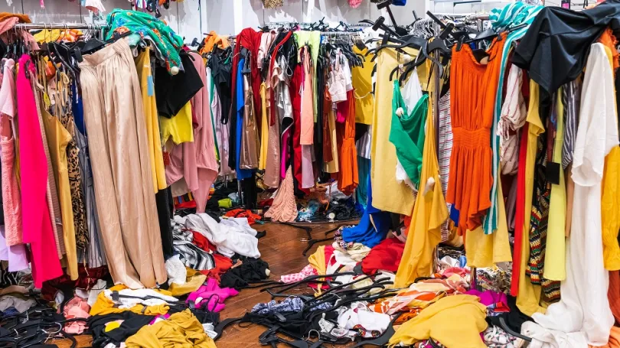
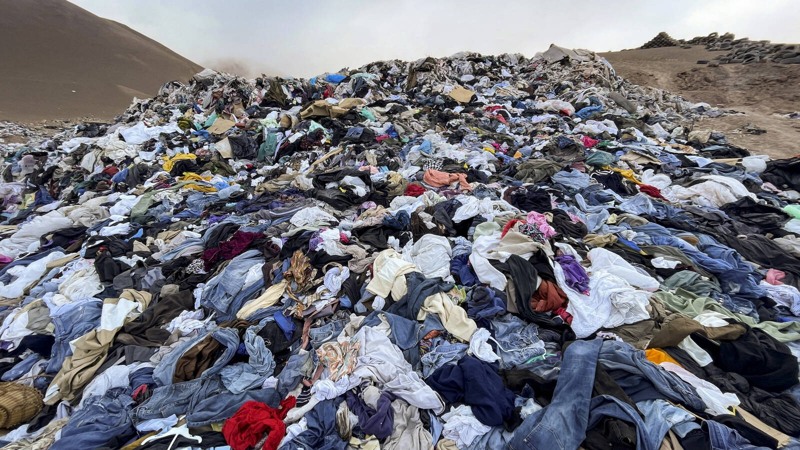
Ethic Fashion De la fast fashion à la mode éthique
1.2 Contexte
→ Industrie de la mode critiquée :
pratiques environnementales/sociales
production de masse/surconsommation
nécessité de réfléchir à des alternatives éthiques et responsables
Analyse de données de sites de vente en ligne :
mieux comprendre les pratiques actuelles
formuler d’éventuelles pistes d’amélioration
2

Slide 3
Ethic Fashion De la fast fashion à la mode éthique
1.3 Périmètre
Collection été 2020 de Wish.com :
prix
nombre d’unités
taille
note client
provenance
Ventes Flash de Shein.com (28 avril 2023)
& Vêtements Femme de Wedressfair.fr (03 mai 2023) :
composition des articles
comparaison
Éco-responsabilité des vêtements ?
Quelles matières privilégier ?
Quelles sont les pratiques responsables ?
3

Slide 4
Ethic Fashion De la fast fashion à la mode éthique
1.4 Problématique
Comment les pratiques de la fast fashion et de la mode éthique se différencient-elles en termes de stratégie de prix, d'attrait pour les consommateurs et de choix des matériaux ?
4

Slide 5
Ethic Fashion De la fast fashion à la mode éthique
2. Analyse des données de Wish.com
2.1 Démarche et présentation du dataset
Source | https://www.kaggle.com/datasets/jmmvutu/summer-products-and-sales-in-ecommerce-wish
Producteur | Jeffrey Mvutu Mabilama
Dataset | summer-products-with-rating-and-performance_2020-08.csv
5

Slide 6



Ethic Fashion De la fast fashion à la mode éthique
2.2 Méthodologie d'analyse
→ Analyse de données :
Prix avant remise / prix après remise
Nombre d’unités vendues, tailles
Provenance, prix moyen, note moyenne
6

Slide 7
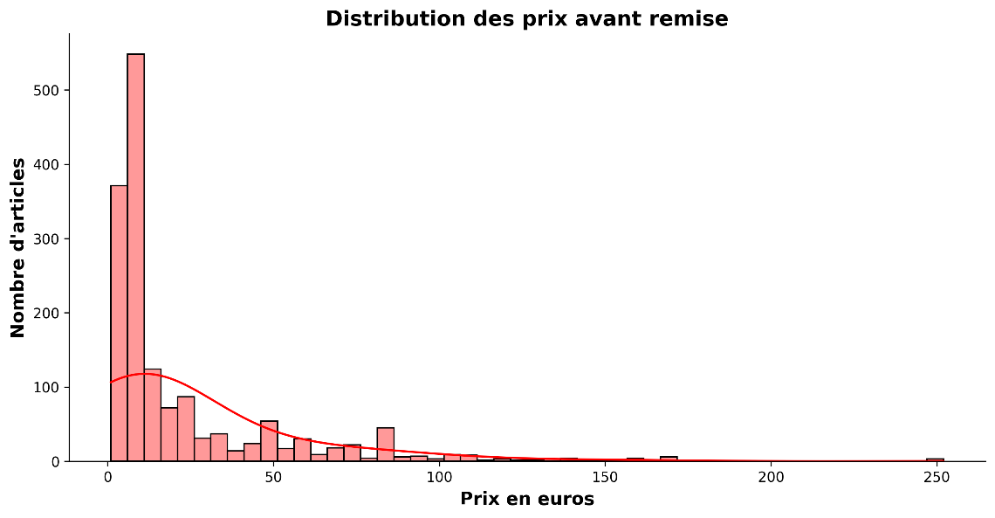
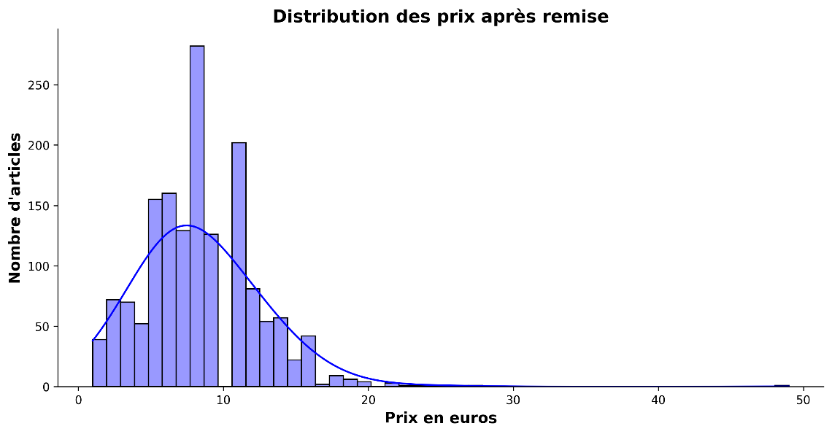
Ethic Fashion De la fast fashion à la mode éthique
2.3 Résultats et interprétation
a) Distribution des prix
7

Slide 8
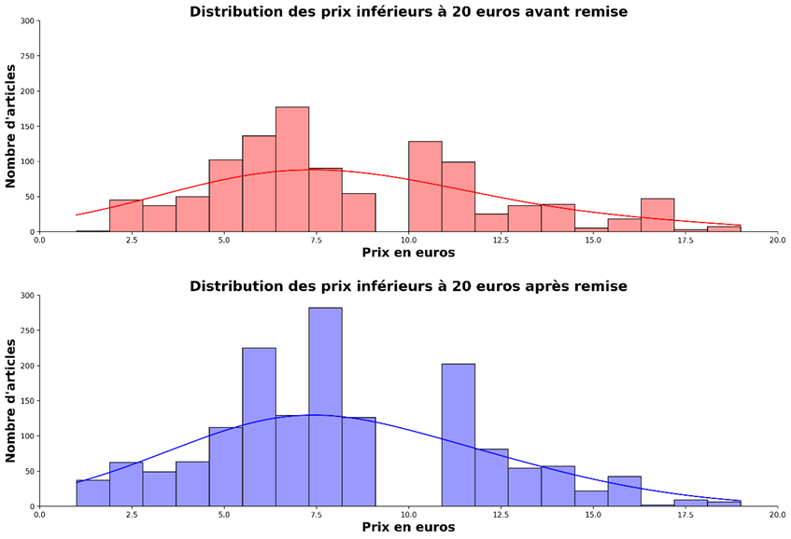
Ethic Fashion De la fast fashion à la mode éthique
2.3 Résultats et interprétation
a) Distribution des prix
Moyenne des prix inférieurs à 20 € avant remise | 8,38 €
Moyenne des prix inférieurs à 20 € après remise | 8,19 €
8

Slide 9
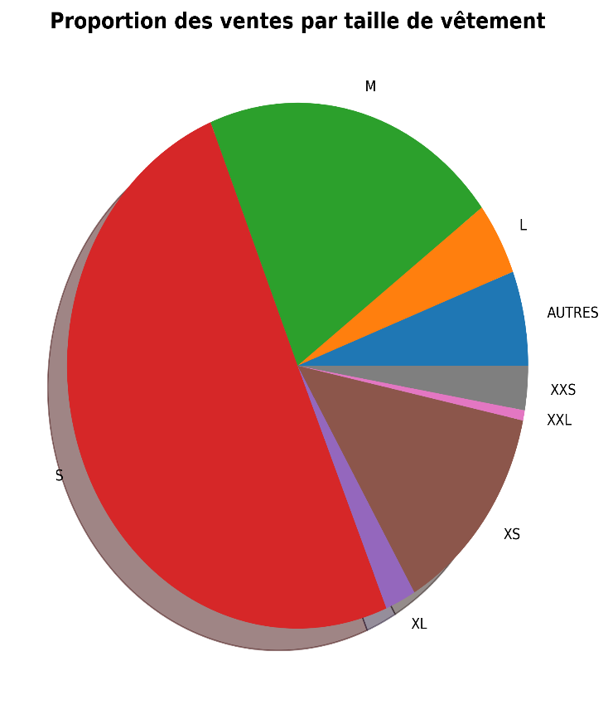
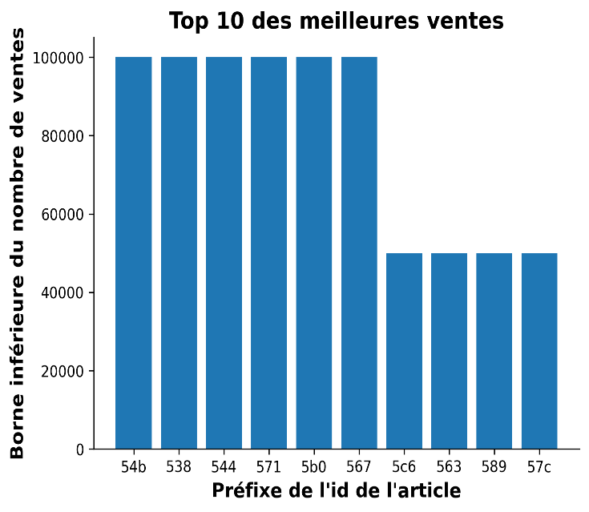
Ethic Fashion De la fast fashion à la mode éthique
b) Meilleures ventes
Ce niveau de quantité est caractéristique de la vente en masse attribuée à la Fast Fashion.
Les modèles de taille "SMALL" représentent presque la moitié des ventes.
9

Slide 10
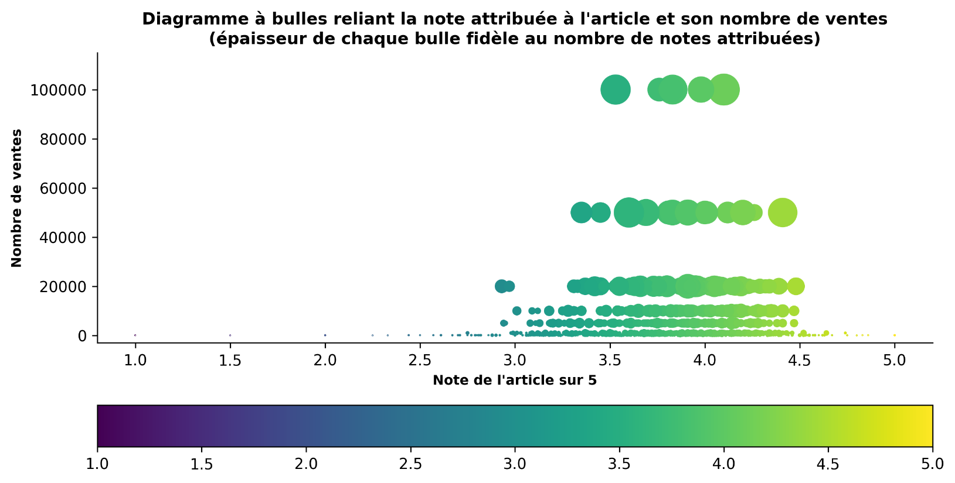
Ethic Fashion De la fast fashion à la mode éthique
c) Notes attribuées par les clients
Nous observons une corrélation évidente : celle du nombre de ventes d'un article avec le nombre de notes qui lui ont été attribuées par les clients.
La corrélation avec le nombre de notes semble d'ailleurs bien plus importante qu'avec le niveau de la note, qui reste assez dispersée entre 3 et 4,5.
10

Slide 11
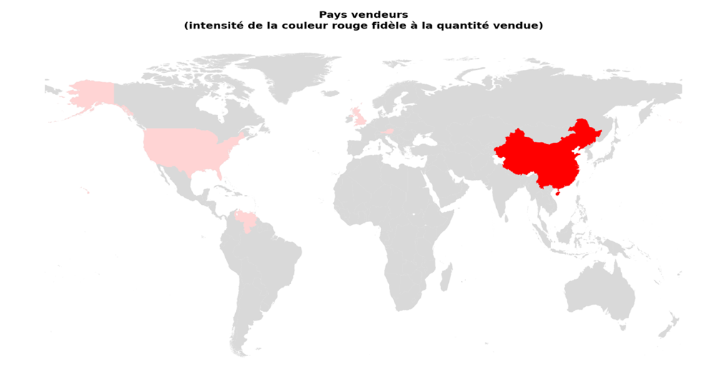
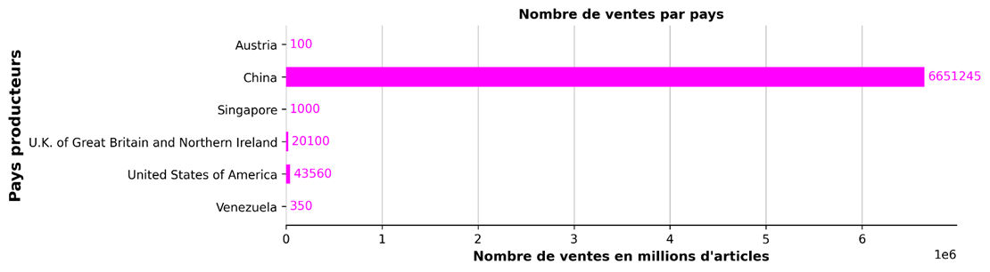
Ethic Fashion De la fast fashion à la mode éthique
d) Lieux de vente
Au regard de la présence écrasante de la chine dans les ventes, celle autres pays vendeurs est anecdotique.
11

Slide 12
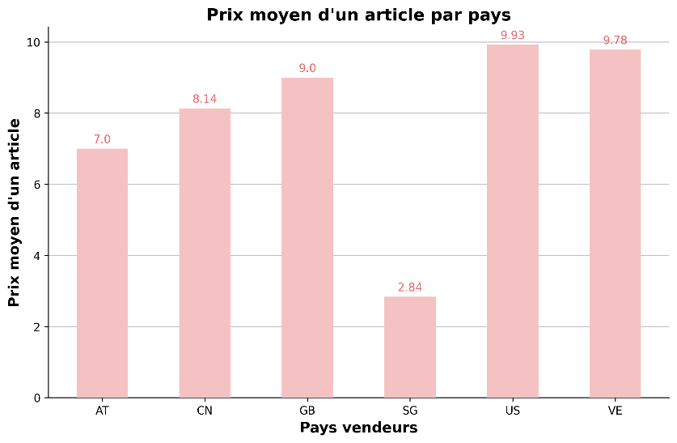
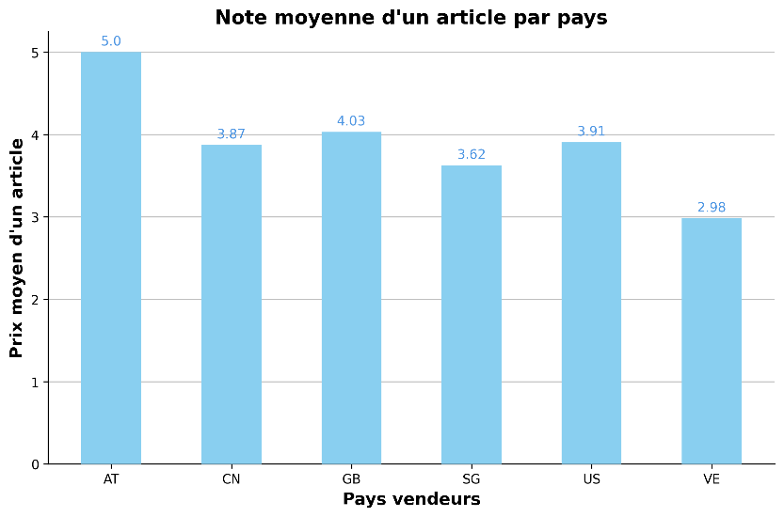
Ethic Fashion De la fast fashion à la mode éthique
e) Indicateurs de performance
Le tarif moyen de Singapour
La meilleure moyenne des notes
défie toute concurrence.
est attribuée à l'Autriche.
12

Slide 13
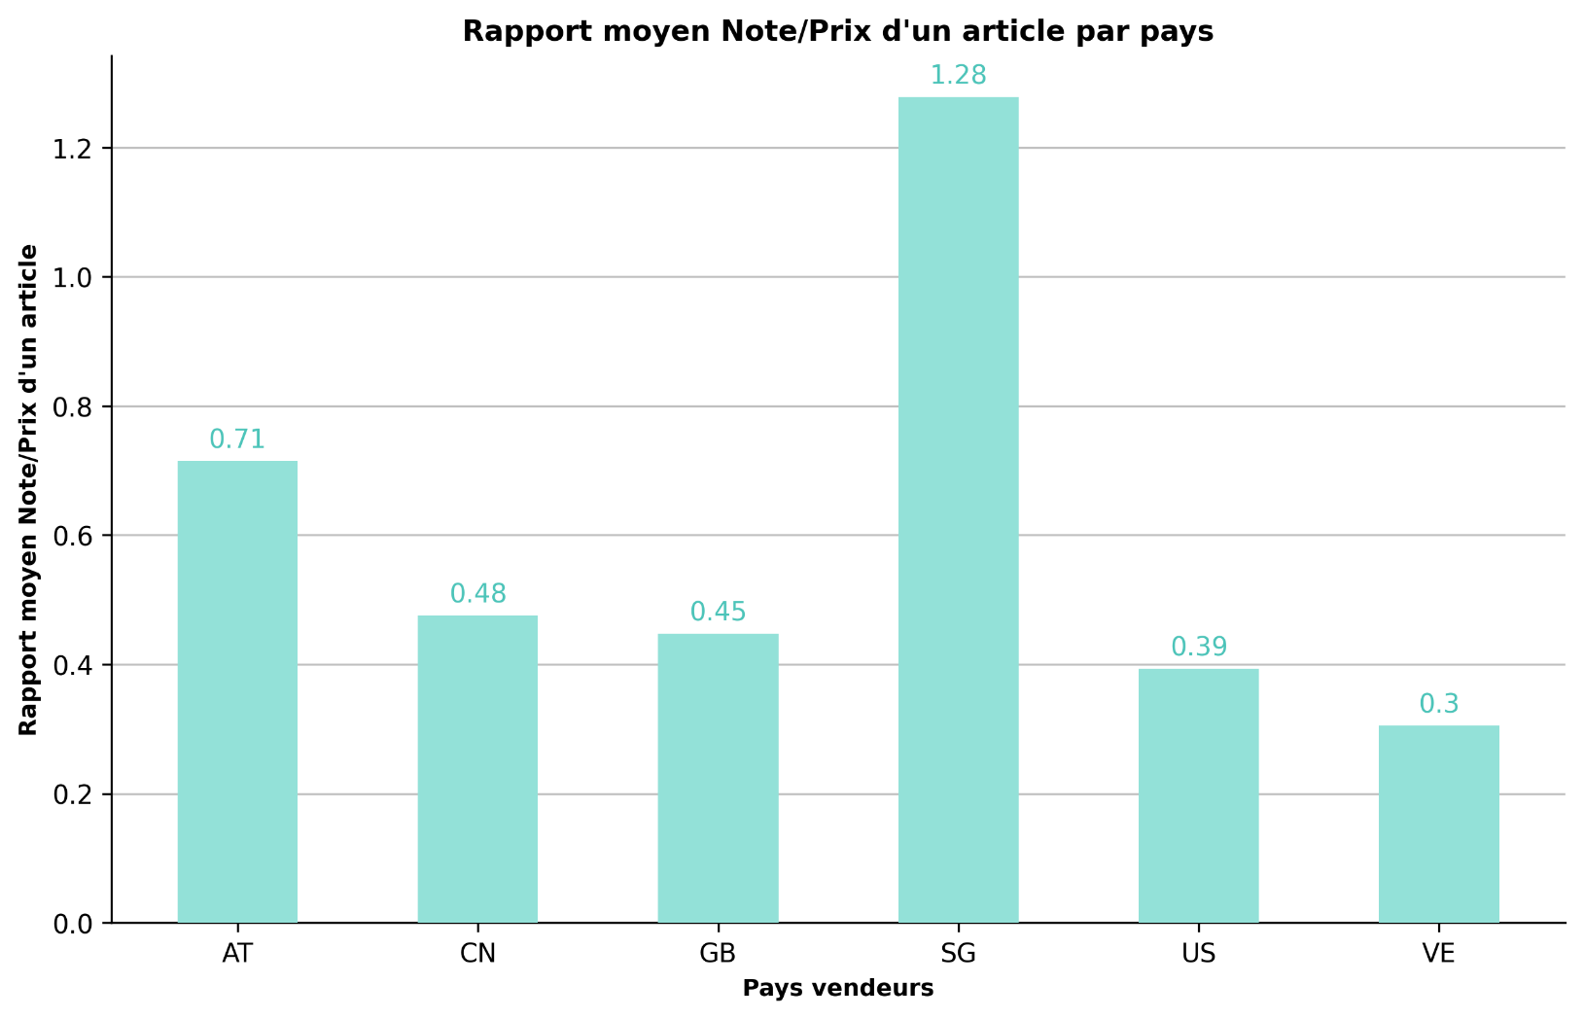
Ethic Fashion De la fast fashion à la mode éthique
e) Indicateurs de performance (suite)
La Chine, premier vendeur, et de très loin, n'est pas leader en prix, en note attribuée par les clients et en rapport note/prix. La meilleure performance pour ce dernier indicateur revient à Singapour, une place honorable revenant également à l'Autriche.
13

Slide 14

Ethic Fashion De la fast fashion à la mode éthique
3. Analyse de la composition des vêtements de Shein.com & Wedressfair.fr
3.1 Démarche et présentation des sites
Shein.com
Wedressfair.fr
14

Slide 15
Ethic Fashion De la fast fashion à la mode éthique
3.2 Méthodologie du scraping des données
Définition des URL de scraping
Récupération des liens des produits
→ Scrapping des pages des produits
→ Extraction de la composition du produit
15

Slide 16
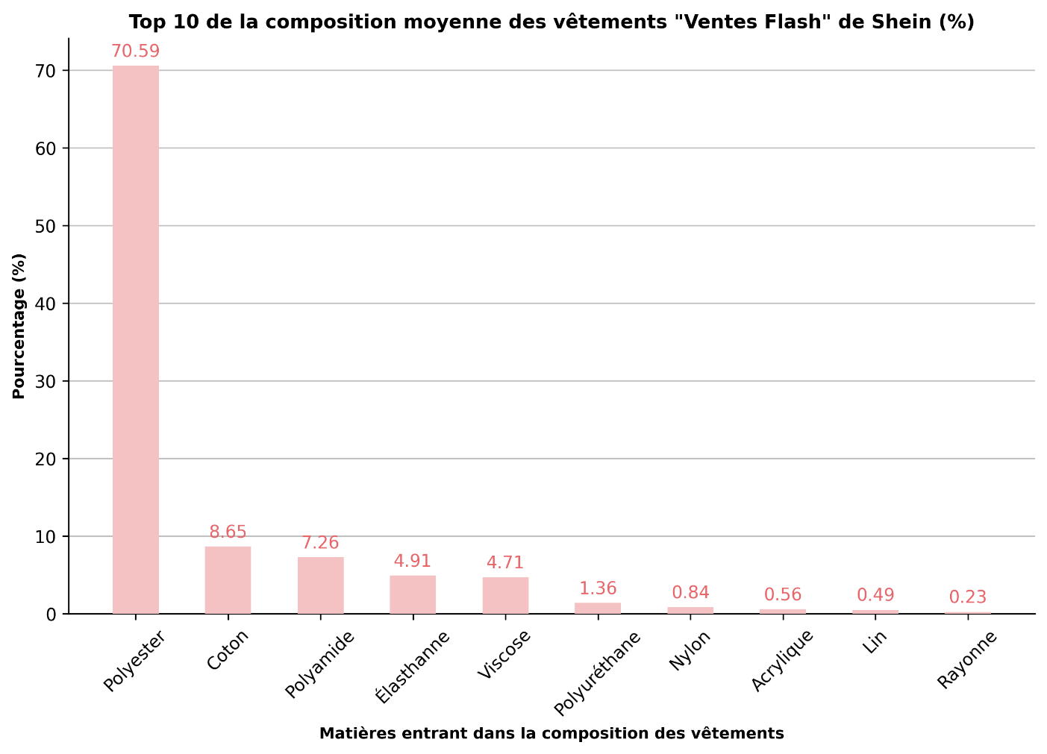
Ethic Fashion De la fast fashion à la mode éthique
3.3 Analyse de la composition des vêtements
Composition des ventes
flash de Shein
(1411 vêtements)
16

Slide 17
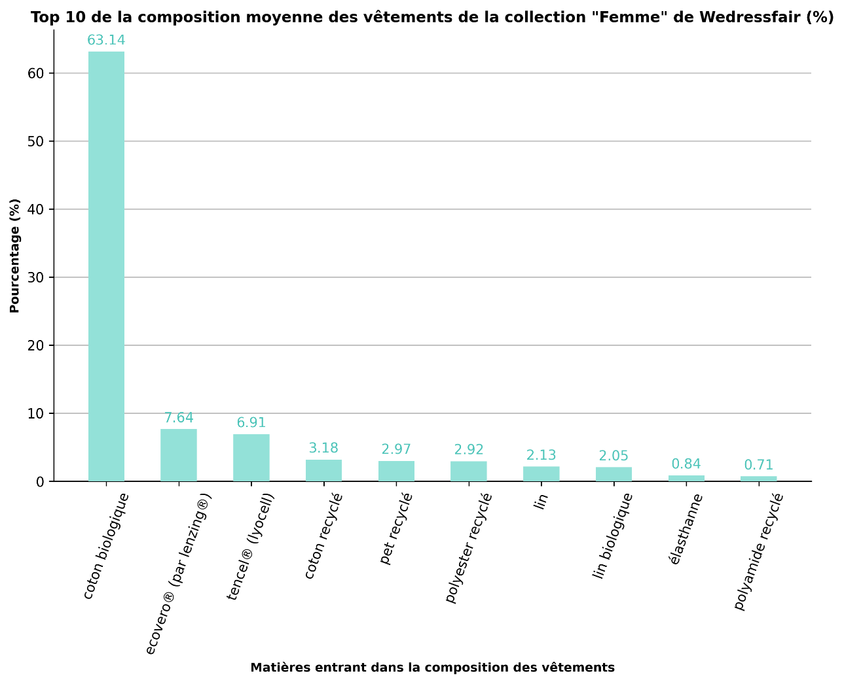
Ethic Fashion De la fast fashion à la mode éthique
Composition de la collection
Femme de WeDressFair
(975 vêtements)
17

Slide 18
Ethic Fashion De la fast fashion à la mode éthique
3.4 Comparaison
la fast fashion privilégie les matériaux bon marché et durables, mais à forte empreinte environnementale
la mode éthique tend à utiliser des matériaux plus respectueux de l'environnement, même s'ils sont souvent plus coûteux ou nécessitent des processus de production plus complexes.
18

Slide 19
Ethic Fashion De la fast fashion à la mode éthique
4. Synthèse et perspectives
Fast Fashion
Dynamique des prix trompeuse qui incite à l’achat
Production de masse, forte production
Prédominance du polyester
Mode éthique
Prédominance du coton biologique
Soucieuse de l’environnement et des personnes
Pour aller plus loin
Recherche de matériaux alternatifs qui soient à la fois respectueux de l'environnement et économiquement viables
19

